Slide 1
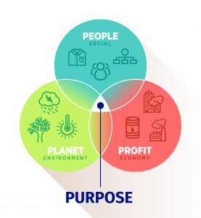
Profit
Intro

Slide 2
Marketing Management
Intro Marketing

Slide 3
Marketing management | Intro Marketing
Wat is Marketing volgens jullie?
https://answergarden.ch/758354

Slide 4
Marketing management | Intro Marketing
Wat is Marketing volgens jullie?

Slide 5
Marketing management | Intro Marketing
Marketing is:
Economie

Slide 6
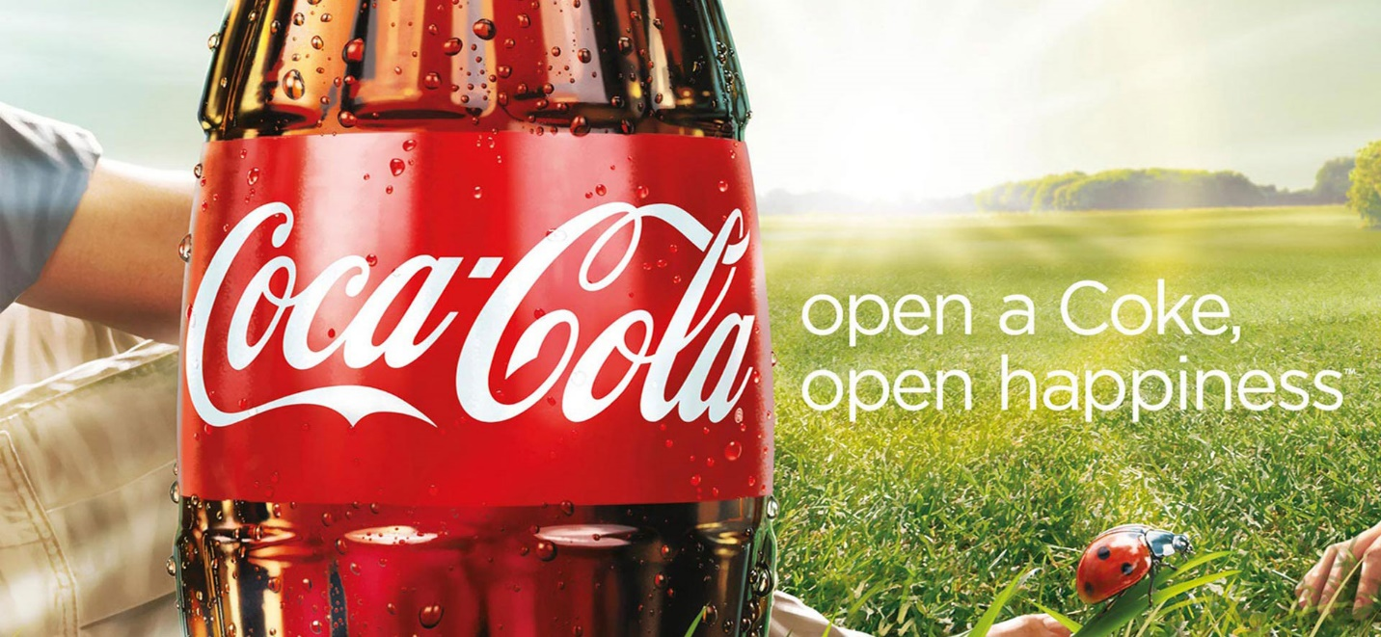
Marketing management | Intro Marketing
Marketing is:
Psychologie

Slide 7
Marketing management | Intro Marketing
Marketing is:
Sociologie

Slide 8
Marketing management | Intro Marketing
Marketing is:
Creativiteit

Slide 9
Marketing management | Intro Marketing
Marketing in de praktijk.

Slide 10
Marketing management | Intro Marketing
Marketing in de praktijk.

Slide 11
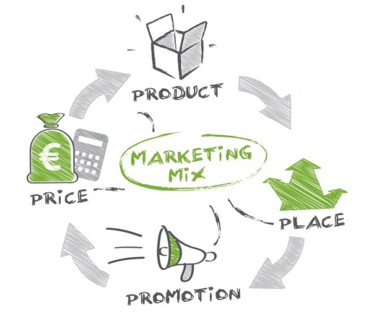
Marketingmix
Het ‘recept’ dat bepaalt of een product succes heeft of niet.

Slide 12
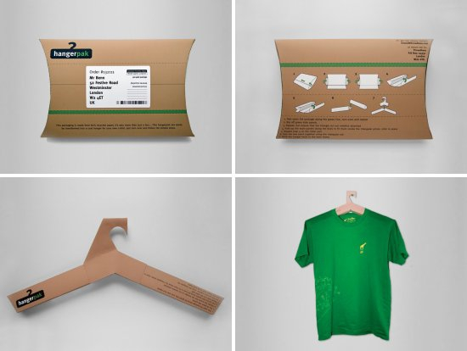
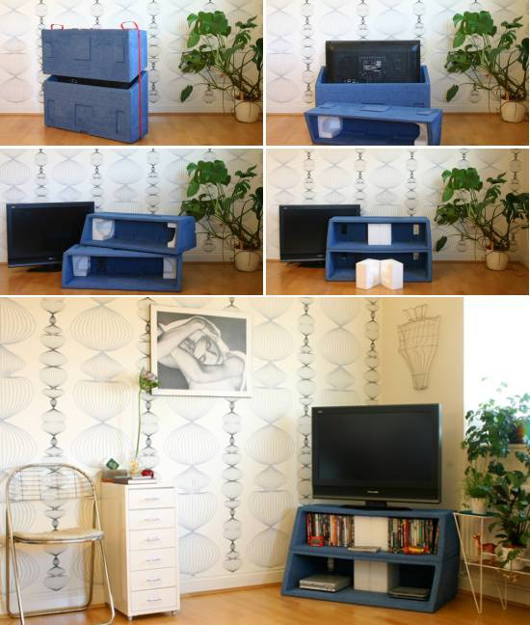
Product
Fysieke product
Verpakking
Merk
Garantie
Service
Kwaliteit

Slide 13
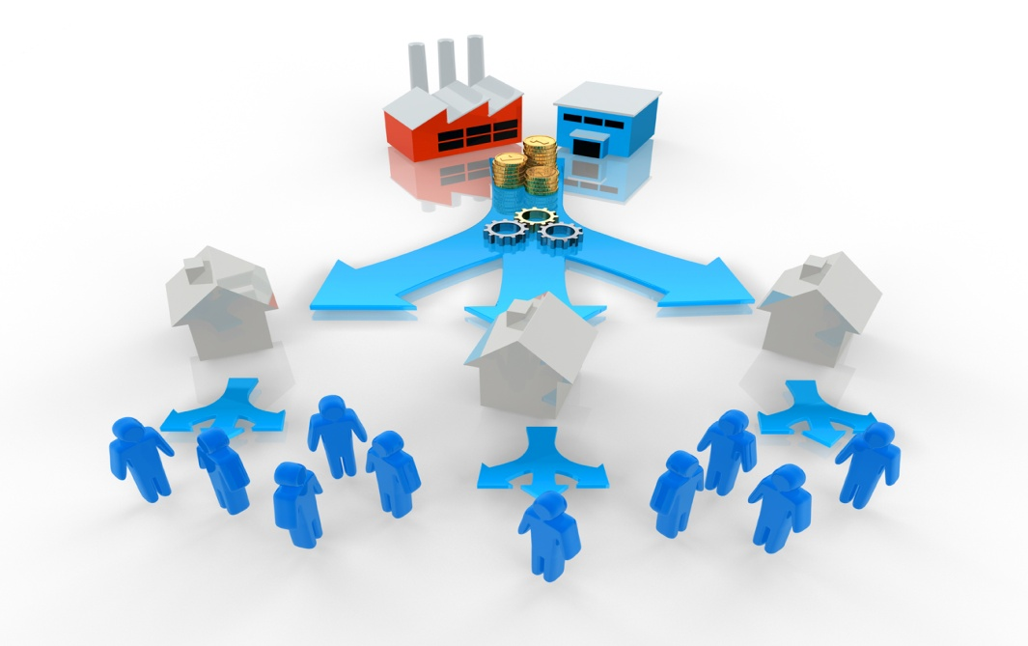
Plaats
Distributiekanalen
Verkooppunten
Online/Offline
Supply Chain

Slide 14
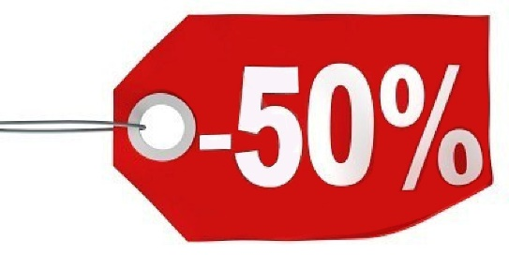
Prijs
Op basis van:
Gemaakte kosten + winstopslag
Prijzen van de concurrent
Hoeveel is de consument bereid te betalen?
Kortingen

Slide 15
Promotie
Persoonlijke verkoop
Bijv. een presentatie voor potentiële klanten.
Sales Promotion
een prikkel om de koper over de drempel te helpen
Reclame
Om de consument te vertellen waarom ze het product moeten kopen.
Public relations
het werken aan een goed imago door goede relaties met betrokken partijen op te bouwen en gunstige publiciteit te verkrijgen
Sponsoring
Bijv. sportsponsoring of kunstsponsoring zorgt voor extra bekendheid

Slide 16
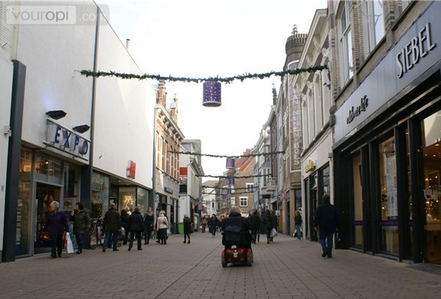
Retailmix

Slide 17
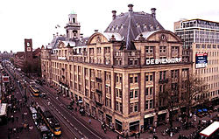
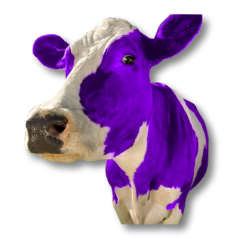
Personeel (5)
Presentatie (6)
Paarse koe (7)

